Slide 1
IN1000 - Gruppetime
Gruppe 29/31

Slide 2
Stikkord
Objektorientering programmering
Klasser
Konstruktør
Innkapsling

Slide 3
Objektorientert programmering
Handler om å “modellere” verden.
Lage modeller → få med egenskaper ved ett objekt som vi behøver.
En klasse beskriver et sett med objekter med samme oppførsel.

Slide 4
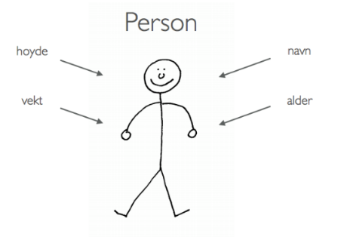
Eksempel klassen Person
Modell av en person, det vil si de egenskapene hos en person vi er interessert i ved dette programmet (en person har flere egenskaper i tillegg, men vi programmerer kun de vi er interessert i/har bruk for å lagre).
Foreløpig er dette kun en mal og ikke en person i seg selv

Slide 5
Instanser
Når vi lager et objekt av type person, lager vi en instans av klassen Person. → Både magnus og nicolai er ulike objekter/ulike instanser av et objekt av samme klasse. Men vi er ikke bare opptatt av egenskaper, også hvilke handlinger objektene kan gjøre.

Slide 6
Innkapsling
Alle klasser har et public (tilgjengelig utenfra) interface, et grensesnitt, altså hvilke metoder du kan bruke og hva metodene gjør.
- F.eks: et objekt “bil”, den har en metode som heter “kjor(km)”, vi vet ikke helt hvordan den er definert, vi vet bare at den tar bilen på en kjøretur i oppgitt antall km, og kanskje da oppdaterer tanken og kilometerstanden (fordi den har kjørt).
Vi vet ikke hvordan det gjøres, vi bare vet at det skjer når vi kaller metoden, dette kalles innkapsling.

Slide 7
Oppgave
Ut fra tegningen lagd av personene ovenfor lag en enkel klasse person. Som har metodene:
● settNavn(self, navn) → setter navne på personen
● skrivNavn(self) → skriver ut navnet å personen på dette formatet “Jeg heter <navn> “
● settAlder(self, alder) → setter alderen på personen
● settVekt(self, vekt) →setter vekten på personen
● settHoyde(self, hoyde) →setter vekten på personen
● skrivUtInfo(self) → som skriver ut infoen om personen
● skrivUtHilsen(self) → som skriver uten hilsen fra personen, på formen “Hei, jeg heter <navn> og jeg er <alder> aar gammel”
● hoyereEnn(self, annenPerson) → tar inn en annen person og returnere True hvis personen er høyere enn den andre personen, False ellers

Slide 8
Husk å importere klassen i hovedklassen
→ from person import Person

Slide 9
Annet syntaks
person1 = Person() #opprette en instans av et objekt
person1.settNavn(«Emilie») #kalle på metode
person1.skrivNavn() #kalle på metode

Slide 10
Konstruktør
Bestemmer hva som må være med ved opprettelsen av ett objekt.
F.eks. i forrige eksempel, er litt rart å lage en person uten navn - kan kalle “settNavn”- metoden hver gang, men mye bedre å bestemme at navn MÅ oppgis når objektet opprettes → bruker da parameter til konstruktøren:

Slide 11
Eksempel

Slide 12
Oppgave
Endre oppgave 1 slik at den nå i stedet for å ha metodene settNavn, settAlder, settVekt og setHoyde tar dette inn og setter disse (instans)variablene i konstruktøren istedenfor?
Hvilke fordeler/ulemper har dette? Diskuter

Slide 13
Oppgave
Gitt klassen person som dere har laget over, opprett 3 instanser av klassen/objekter med navn/alder/vekt/hoyde du velger selv. Skriv deretter ut en hilsen fra hver person deres ved hjelp av skrivUtHilsen-metoden. Lagre deretter alle objektene i en liste.
Utfordring: se om du kan kalle på “skrivUtHilsen()”-metoden i en for-løkke
Utfordring: lag en funksjon som tar inn en liste med personer, og returnerer den personen som er høyest

Slide 14
Oppgave
Skriv en klasse Dyr. Et dyr har følgende egenskaper:
- Art
- Kjønn
- Vekt
Lag en konstruktør (init-metode) og metoder for å hente ut data fra hver
instansvariabel.
Opprett tre objekter av klassen Dyr for å representere tre forskjellige dyr. Skriv ut informasjon om alle dyrene.

